Slide 1

Одеський національний медичний університет
Кафедра організації та економіки фармації з післядипломною підготовкою
Фармацевтичний менеджмент та маркетинг
Лекція 15
Товарна та інноваційна політика фармацевтичних підприємств.
Одеса 2025

Slide 2

«Маркетингова стратегія» (стратегія охоплення ринку): це формування та реалізація цілей і завдань підприємства-виробника та експортера по кожному окремому ринку (сегменту ринку) та кожному товару на певний період часу (довгостроковий, середньостроковий) для здійснення виробничо-комерційної діяльності у повній відповідності ринковій ситуації та можливостей підприємства (фірми).
Реалізація маркетингової стратегії здійснюється в умовах швидкозмінного навколишнього середовища фірми, облік яких можливий лише в короткострокових планах, тобто в рамках «маркетингової тактики».

Slide 3
ПІДХОДИ ДО ПЛАНУВАННЯ СТРАТЕГІЇ
Основні моделі прийняття стратегічних рішень:
1.
матриця розвитку товару/ринку (І. Ансоффа)
2.
матриця конкуренції (М. Портера)
3.
матриця зростання/частки ринку (матриця Бостонської консалтингової групи – БКГ)
4.
модель «привабливість-конкурентоспроможність» (матриця МакКінсі)

Slide 4
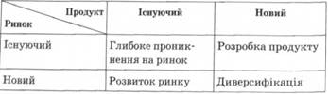
МАТРИЦЯ РОЗВИТКУ ТОВАРУ/РИНКУ (І. АНСОФФА)
стратегія глибокого проникнення на ринок
передбачає збільшення обсягів збуту, ринкової частки і прибутку на наявних ринках з допомогою наявних товарів;
стратегія розвитку ринку
забезпечує збільшення обсягів збуту внаслідок виходу на новий для підприємства ринок із наявним товаром
стратегія розвитку товару
заснована на збільшенні обсягів збуту внаслідок удосконалення наявних товарів
стратегія диверсифікації
розробка нових товарів для нових ринків.

Slide 5
СТРАТЕГІЧНА МОДЕЛЬ ПОРТЕРА
Вибір цільового ринку ⬇️ × Стратегічна перевага ➡️
 | Ціна (Cost Leadership) | Унікальність (Differentiation)
Уся галузь | Перевага за витратами (недиференційований маркетинг) | Диференціація (диференційований маркетинг)
Окремий сегмент ринку | Концентрація (цільовий маркетинг) | Концентрація з унікальною пропозицією
Стратегія | Сутність | Переваги | Недоліки / Ризики | Приклади застосування
Перевага за витратами (недиференційований маркетинг) | Масове виробництво та збут одного товару для всього ринку без урахування сегментації. | Низькі витрати на виробництво, збут і дослідження; ефект масштабу. | Ігнорування специфіки сегментів; сильна конкуренція; високий ризик. | Дарниця, Фармак, ФФ «Здоров’я», ВАТ «Лубнифарм»
Диференціація (диференційований маркетинг) | Випуск стандартизованої продукції з псевдодиференціацією (марка, дизайн, набір характеристик). | Збільшення збуту, проникнення на кілька сегментів; відносно низькі витрати на одиницю продукції. | Потреба у додаткових витратах на брендинг та адаптацію; складність координації. | КВЗ, Біофарма
Концентрація (концентрований / цільовий маркетинг) | Орієнтація на один сегмент ринку, вузька спеціалізація під потреби конкретної групи споживачів. | Стійкі ринкові позиції, економія завдяки спеціалізації, висока лояльність споживачів. | Високий ризик у разі падіння попиту на сегменті чи агресивної конкуренції. | «Індар»

Slide 6
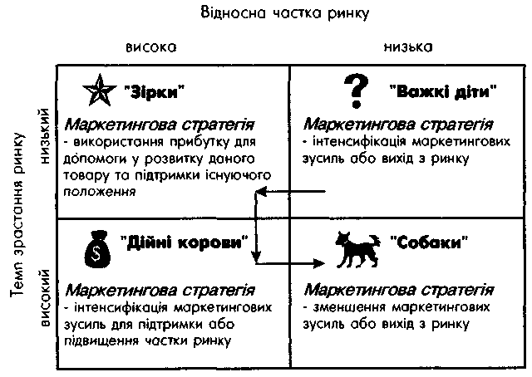
МАТРИЦЯ БКГ
Розглядає групи товарів залежно від темпів зростання ринкового попиту на них, співвідношення частки ринку товару цієї фірми до відповідної частки основного конкурента, обсягів інвестицій у виробництво товару, прибутків тощо.

Slide 7
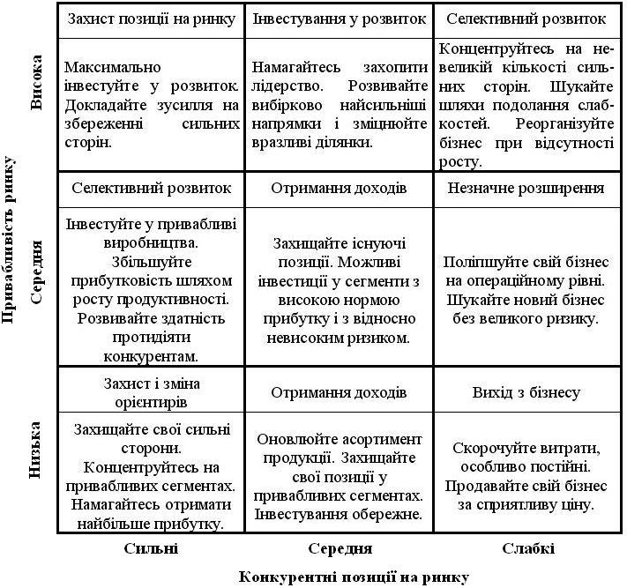
МОДЕЛЬ «ПРИВАБЛИВІСТЬ-КОНКУРЕНТОСПРОМОЖНІСТЬ»
Матриця БКГ отримала свій подальший розвиток у моделі «привабливість-конкурентоспроможність», запропонованої консультаційною фірмою «Мак Кінсі». Побудова цієї моделі проводиться за двома основними параметрами: привабливість галузі та конкурентоспроможність або сильні сторони підприємства.

Slide 8
Інновації у фармації – це нові лікарські засоби і нові процеси, а також їх значні технологічні зміни
Продуктові, які передбачають: | Процесні, які поділяються на:
створення і випуск оригінальних ЛЗ; освоєння і випуск генеричних препаратів; впровадження нових форм ЛЗ; покращення якості ЛЗ, що вже виробляються; виявлення нових сфер застосування відомих ЛЗ. | технологічні (впровадження нових або удосконалення існуючих технологій); організаційно-управлінські (освоєння нових ринків, використання нових каналів просування лікарських засобів і форм стимулювання збуту, використання нових економічних, управлінських, організаційних механізмів); соціальні (покращення якості ЛЗ, що вже виробляються; покращення умов праці і підвищення кваліфікаційно-професійного рівня персоналу); інформаційні (впровадження інформаційних технологій в управлінні, раціоналізація інформаційних потоків).

Slide 9
Рівні новизни лікарських засобів
Оригінальний лікарський засіб – це препарат, який є власністю лише компанії, що розробила його, або компанії-власника першої ліцензії на його продаж. Активна речовина ОЛЗ має патент, до закінчення терміну дії якого ніяка інше фармацевтичне підприємство не має права синтезувати і використовувати цю активну речовину для комерційних і некомерційних потреб.
препарат-генерик – ЛЗ, термін дійсності патентного захисту якого на активну речовину закінчився.
нової
фармакологічної групи
існуючої фармакологічної групи

Slide 10
Основні етапи розроблення лікарських засобів
Етап | Назва етапу та його актуальність для:
 | оригінального лікарського засобу | генеричного лікарського засобу
І | Наукова ідея та її обґрунтування | Не проводиться
ІІ | Направлений синтез або скринінг біологічно активних речовин | Не проводиться
ІІІ | Розроблення технології та методів контролю; біофармацевтичні, доклінічні та клінічні дослідження | Розроблення технології та методів контролю; біофармацевтичні спрощені доклінічні дослідження та обмежені клінічні дослідження або доведення біоеквівалентності лікарських засобів
ІV | Комерційне виробництво, маркетинг і збут | Комерційне виробництво, маркетинг і збут

Slide 11
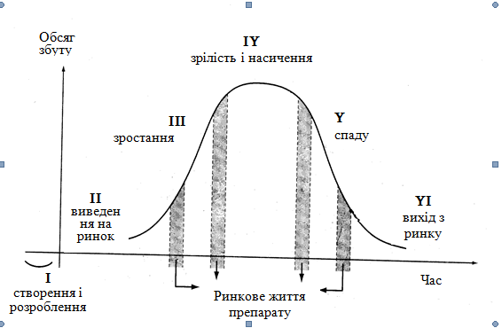
Етапи життєвого циклу лікарського засобу

Slide 12
Створення і розроблення препарату
має затратний характер
доклінічні і клінічні дослідження лікарського засобу.

Slide 13
Виведення на ринок
незавантаженість виробничих потужностей,
прибуток незначний,
високі ціни,
відсутність товарів-конкурентів
високі витрати на маркетинг
реклама інформаційна

Slide 14
Зростання
повне завантаження виробничих потужностей, високі темпи зростання обсягів продажу та прибутку, ціни високі, високі витрати на маркетинг, реклама агресивна

Slide 15
Зрілість і насичення
Зрілість:
товар виробляється великими партіями
конкуренція цін
скорочення прибутку
модифікація товару, ринку, маркетингу
реклама нагадувальна, агресивна)
Насичення:
відсутність темпів зростання обсягів продажу
велика кількість конкурентів
ціни нестабільні
реклама нагадувальна, агресивна

Slide 16
Спад
поява більш ефективних товарів
товар іде з ринку
надлишок виробничих потужностей
обсяг продажу падає
ціни низькі, прибуток зменшується
незначні витрати на маркетинг

Slide 17
Товарна марка – це ім’я, назва, символ, малюнок чи їх поєднання, призначені для ідентифікації товарів чи послуг даного продавця і диференціації їх від товарів конкурентів.
Товарний знак – це товарна марка, що зареєстрована у встанов­леному порядку і має юридичний захист.
Бренд – це стійке уявлення споживача про товарну марку, її образ у свідомості споживачів, тобто це відома товарна марка з визначеною, сформованою позицією. Крім товарної марки, охоплює сам лікарський засіб, його характеристики, очікування, асоціації, що сприймаються споживачем, інформацію про споживача та обіцянки певних переваг, які гарантує власник бренду споживачам.

Slide 18
Конкурентоспроможність лікарського засобу
це сукупність споживчих властивостей лікарського засобу, наданих під час розробки й виробництва, що сприяє його найшвидшій реалізації на конкретному ринку в певний період часу за умов відмінностей від препаратів-аналогів:
за ступенем задоволення потреб організації-споживача чи індивідуального споживача та рівнем затрат на його придбання та використання;
за ступенем інформованості, доступності та зручності споживача в здійсненні купівлі та застосування, забезпеченим маркетинговими і логістичними заходами.

Slide 19
Конкурентоспроможність лікарського засобу
Основою конкурентоспроможності лікарського засобу є його якість, але ці два поняття не слід ототожнювати.
Якість лікарського засобу чи медичного виробу– сукупність властивостей, які надають лікарському засобу чи медичному виробу здатність задовольняти потребу споживачів відповідно до свого призначення і відповідають вимогам, встанов­леним законо­давством.
Конкурентоспроможність конкретного препарату може бути визначена внаслідок:
порівняння з іншими препаратами-аналогами;
установлення відмінності щодо ступеня задоволення конкретної споживчої потреби;
врахування витрат споживача на придбання й використання лікарського засобу.

Slide 20

Характеристика методів визначення конкурентоспроможності лікарських засобів
Назва і математична формалізація методу | Пояснення умовних позначень | Критерії методу
Метод оцінки рівня якісно-цінової конкурентоспроможності | Iq - груповий показник якісних параметрів (індекс якості); Ip - індекс ціни споживання; Vi - коефіцієнти вагомості (значущості) кожного з якісних (функціональних) параметрів лікарського засобу; q_{i} - вагомість як відсоткове відношення величини окремого параметра; Pі - ціна споживання досліджуваного лікарського засобу; Pia - ціна споживання препарата-аналога; βi – коефіцієнт перерахунку при однаковій величині доз, але різної їх кількістю в упаковках порівняних препаратів. | Якщо k_{i} <1, то аналізований лікарський засіб поступається перед базовим аналогом конкурентів; якщо k_{i}>1, то аналізований препарат має вищу конкурентоспроможність, ніж базовий.

Slide 21

Характеристика методів визначення конкурентоспроможності лікарських засобів
Назва і математична формалізація методу | Пояснення умовних позначень | Критерії методу
Диференційований метод | Ni – обсяг реалізації оцінюваного лікарського засобу (в уп.); Nia – обсяг реалізації i-го препарату (в уп.); β_{i} - коефіцієнт перерахунку кількості доз; m – кількість позицій препаратів-аналогів. | Якщо k_{i}>1, оцінюваний препарат має стабільний попит.

Slide 22
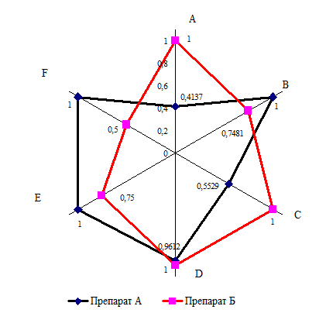
Характеристика методів визначення конкурентоспроможності лікарських засобів
Графічно-математична методика
(в її основу покладена графічна модель багатокутника (циклограми)) k = 0,5•sin(360/n)• (x₁•x₂ + x₂•x₃ +…+ x_{n}•x₁), де x₁, x₂, x₂ ... x_{n} – довжини радіус-векторів OA, OB, OC ... OF; n – кількість досліджуваних параметрів. При цьому чим більше значення k, тим вища конкурентоспроможність оцінюваного лікарського засобу у порівнянні з препаратом-аналогом.

